Slide 1





TRƯỜNG TIỂU HỌC ĐOÀN KHUÊ
BÀI 9
ÔN TẬP CHỦ ĐỀ TRƯỜNG HỌC
(Tiết 1)

Slide 2
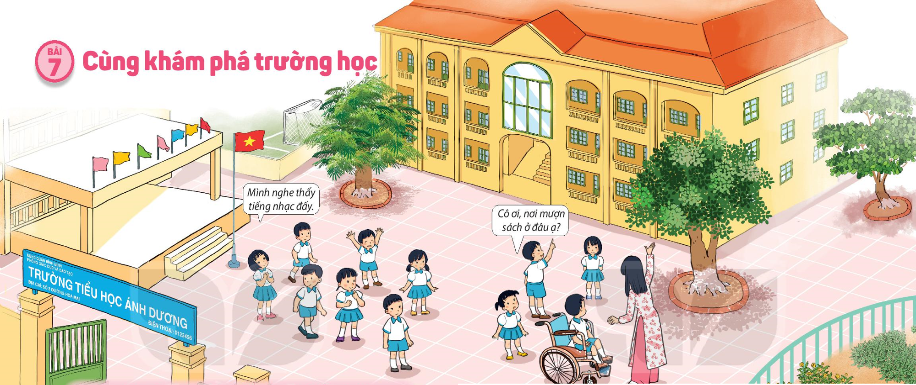
Lớp học của em
Cùng khám phá
trường học
Cùng vui ở trường

Slide 3



Cùng tham gia triển lãm tranh về trường, lớp.
Giới thiệu các hoạt động ở trường, lớp của em

Slide 4


Hoạt động 1: Cùng tham gia triển lãm
tranh về trường, lớp

Slide 5
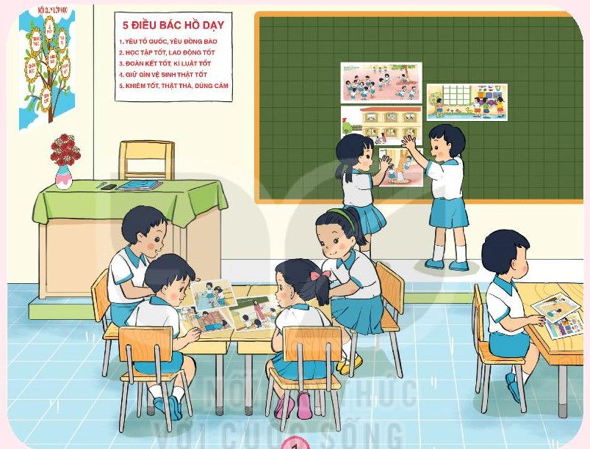

Slide 6

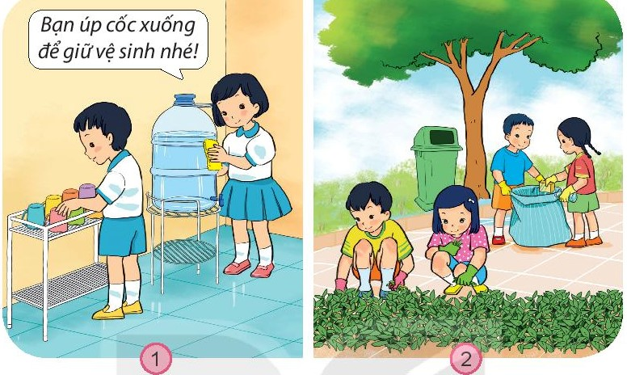
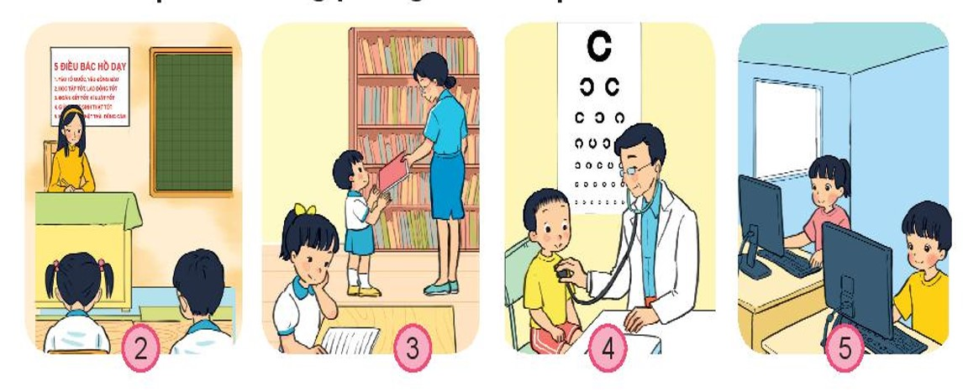

Slide 7
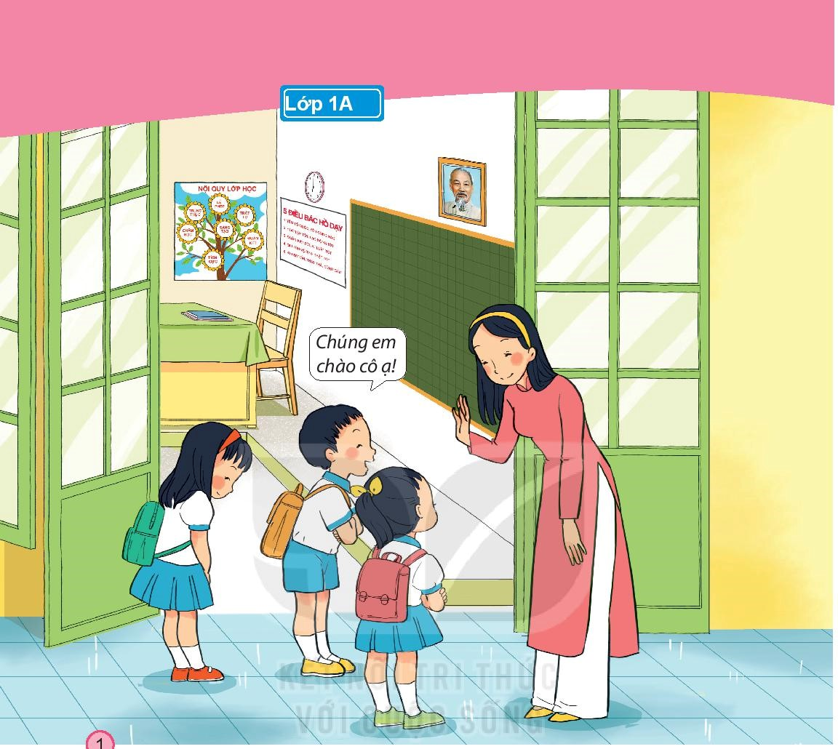


Slide 8
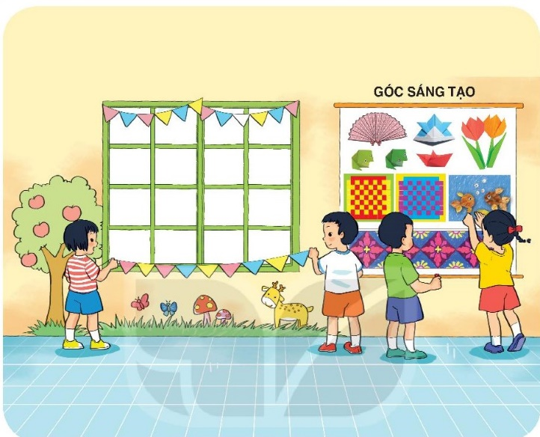
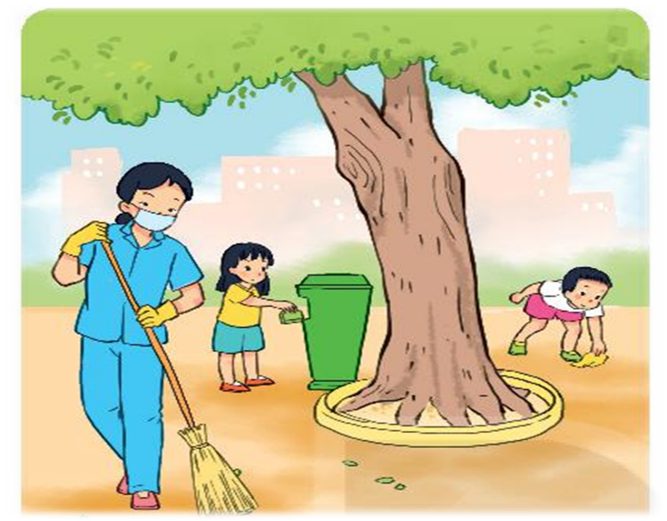
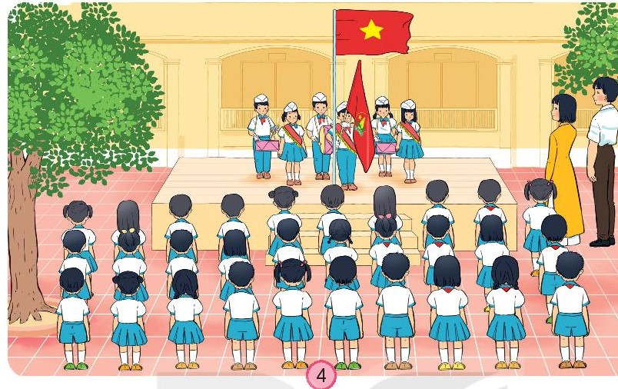
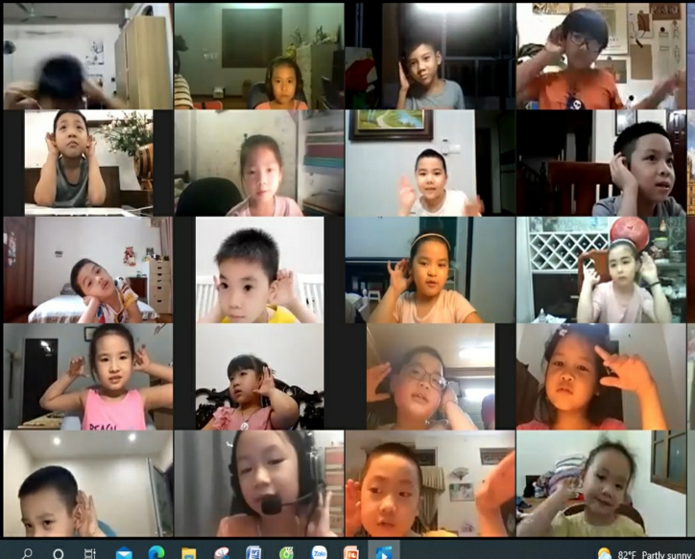
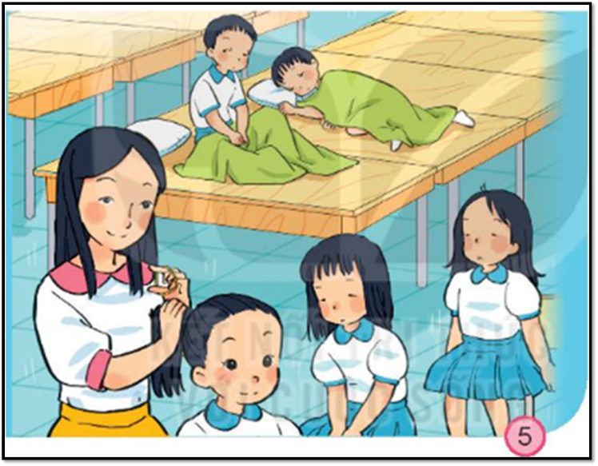
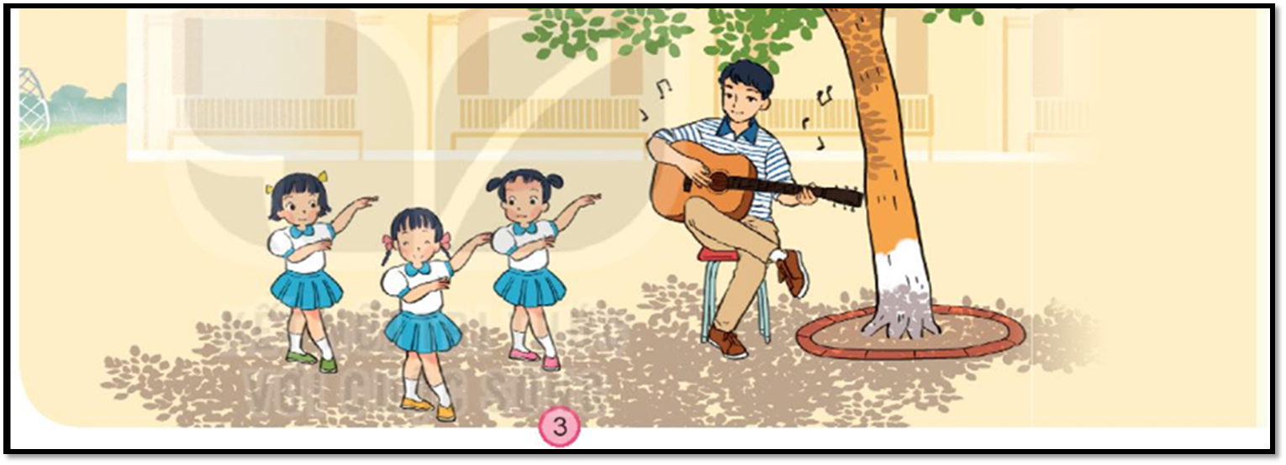
04
05
06

Slide 9
Hoạt động 2: Giới thiệu các hoạt động
ở trường, lớp của em

Slide 10
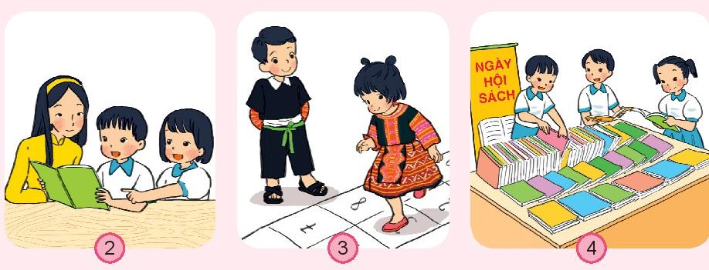

Slide 11
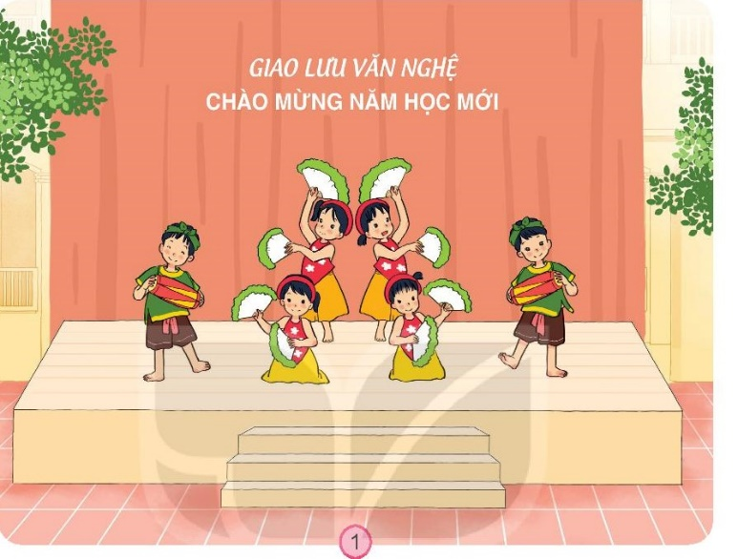


Slide 12
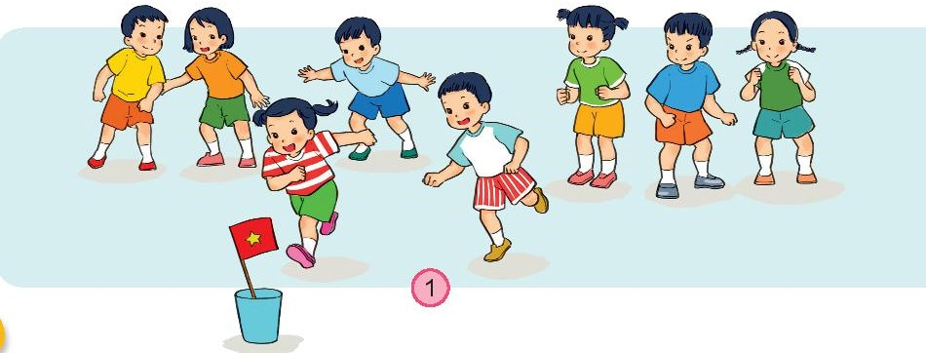
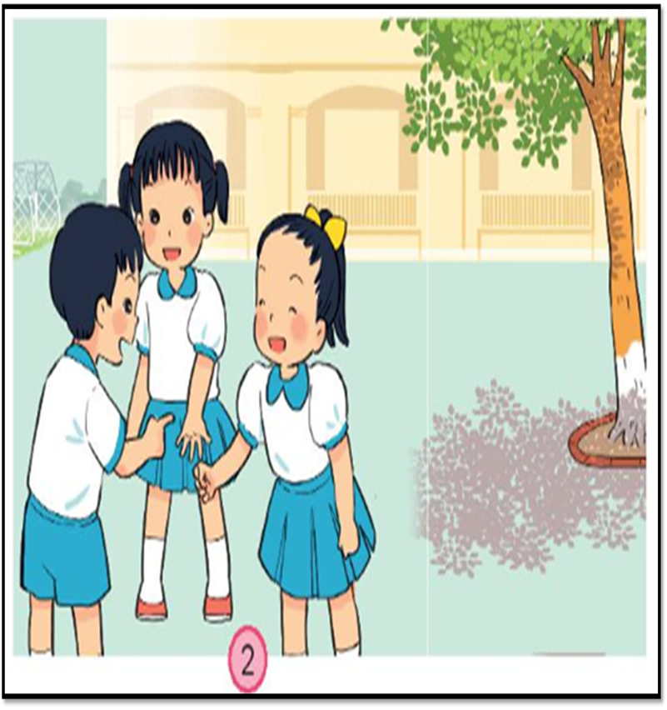


Slide 13


Em làm hướng dẫn viên du lịch

Slide 14




Nói được tên, địa chỉ lớp, trường học của mình.
Giới thiệu khái quát không gian trường học, lớp học.
Kể về một số hoạt động của trường, lớp.

Slide 15


HOẠT ĐỘNG TIẾP NỐI

